Slide 1
TP 4
Dinámica Molecular regida por el paso temporal
Simulación de Sistemas
Grupo 13
Galende, Lautaro
Ratti, Valentín

Slide 2
Oscilador amortiguado
Sistema 1

Slide 3
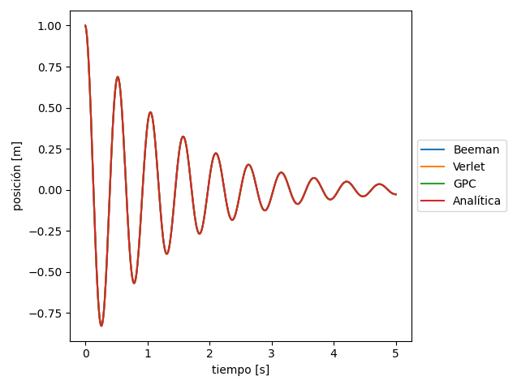
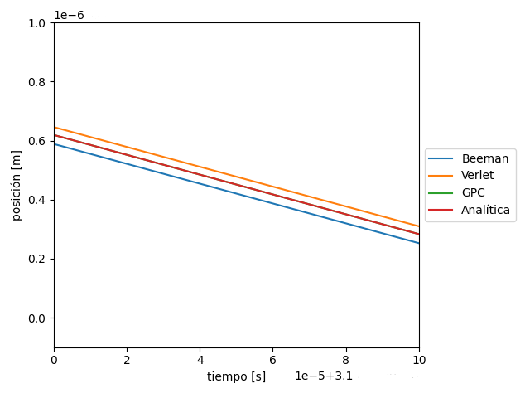
Oscilador amortiguado

Slide 4
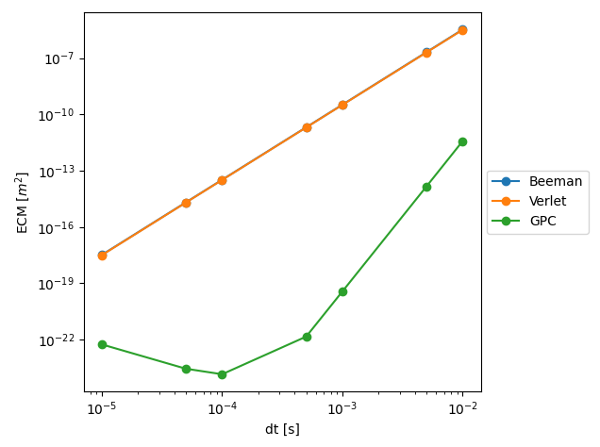
Oscilador amortiguado
GPC resulta el mejor esquema de integración para este sistema

Slide 5
Interacción de la radiación con la materia
Sistema 2

Slide 6
Introducción

Slide 7
Introducción
Simulación dirigida por el paso temporal
Las partículas interactúan mediante fuerzas que en general dependen de la distancia entre ellas.
Integración numérica de las ecuaciones de movimiento.
El tiempo avanza en cantidades discretas Δt (el paso temporal).
Partículas en contacto la mayor parte del tiempo
Interacciones de largo alcance
O bien corto alcance pero con alta densidad
Las interacciones tienen una duración de varios pasos temporales

Slide 8
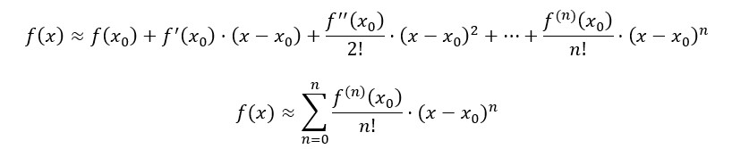
Introducción
Ecuaciones del modelo matemático general
Desarrollo de Taylor
Notes:
Ecuaciones correspondientes a la transformacion de velocidades
En las cuales tampoco nos detendremos

Slide 9
Implementación

Slide 10
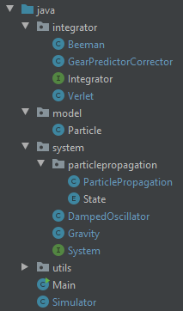

Implementación
Arquitectura
Notes:
Funcionamiento:
priority queue con los tiempos de colisión

Slide 11
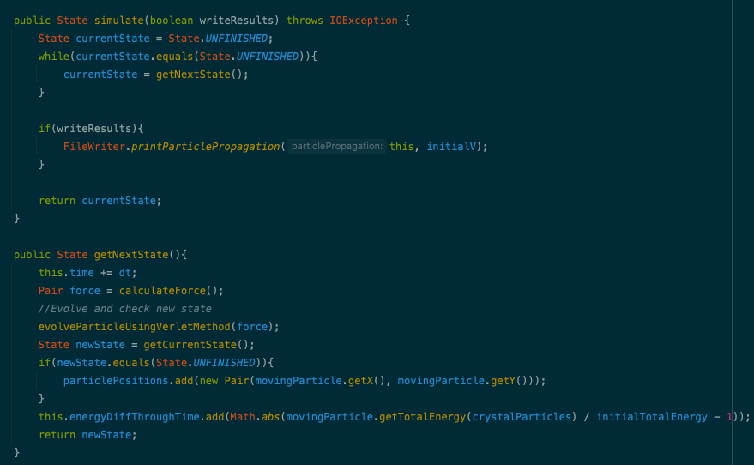
Implementación
Evolución del sistema

Slide 12
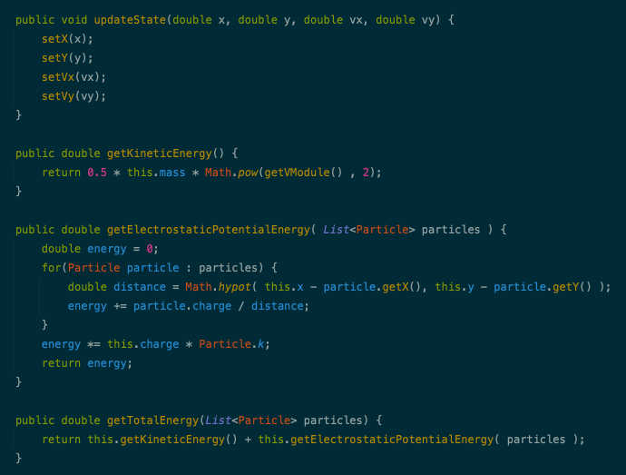
Implementación
class Particle

Slide 13
Simulaciones

Slide 14
Simulaciones
Interacción de la radiación con la materia
Material Cristalino
Arreglo bidimensional cuadrado de N partículas separadas una distancia D.
La carga de cada nodo del arreglo alterna entre +Q y -Q
Confinadas en un material de estructura cristalina
1 partícula incide perpendicularmente al material cristalino
Ingresa por el medio del cristal con velocidad inicial horizontal y carga +Q
Partícula → posición, masa, carga
Interacciones electrostáticas entre partículas
Se conserva la energía
Las partículas que componen el material no interactúan entre sí y están fijas en el espacio
Notes:
En la dinamica molecular Dirigida por Eventos: se actualiza el estado de la simulación solo si sucede un evento.
El Sistema esta definido por:
N particulas, que están confinadas y en movimiento
Estas particulas están definidas por…
Interacciones… donde se conserva…
Las particulas se mueven en línea recta con v constante excepto que…
¿Cuando es valido este enfoque?
Choque instantaneo —> de duración infinitesimal
Tiempo entre choques es bastante mayor duración del choque
No hay una alta densidad de particulas
Dirigida por Paso Temporal: cada cierto dt, se actualiza el estado de la simulación.
Dirigida por Eventos: solo si sucede un evento se actualiza el estado de la simulación.

Slide 15
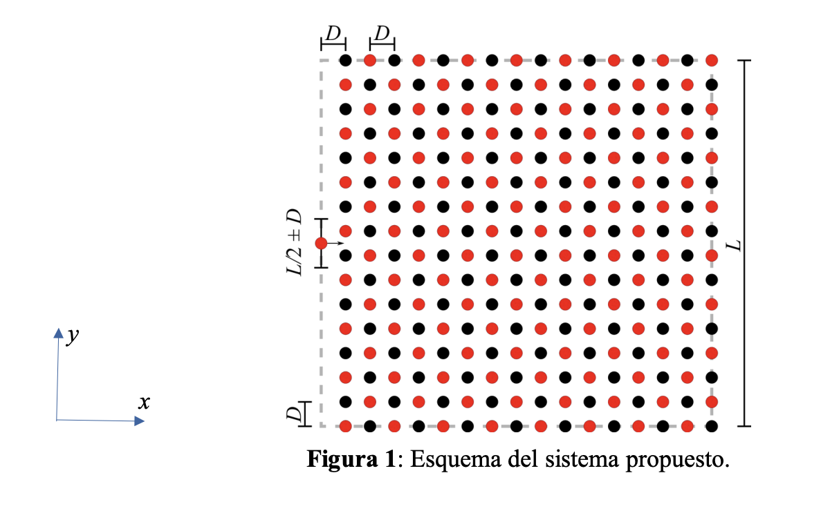
Simulaciones
Notes:
En la dinamica molecular Dirigida por Eventos: se actualiza el estado de la simulación solo si sucede un evento.
El Sistema esta definido por:
N particulas, que están confinadas y en movimiento
Estas particulas están definidas por…
Interacciones… donde se conserva…
Las particulas se mueven en línea recta con v constante excepto que…
¿Cuando es valido este enfoque?
Choque instantaneo —> de duración infinitesimal
Tiempo entre choques es bastante mayor duración del choque
No hay una alta densidad de particulas
Dirigida por Paso Temporal: cada cierto dt, se actualiza el estado de la simulación.
Dirigida por Eventos: solo si sucede un evento se actualiza el estado de la simulación.

Slide 16
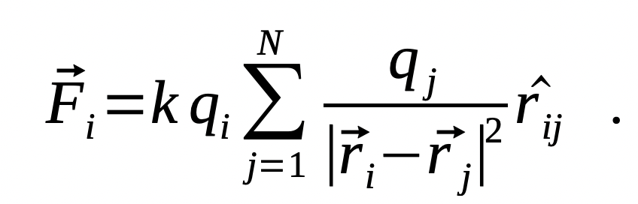
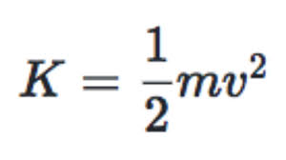
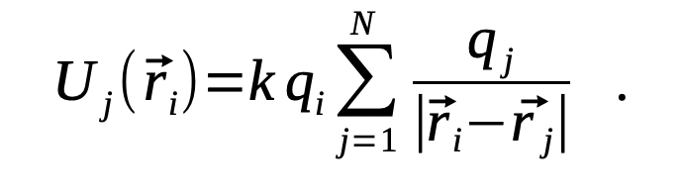
Simulaciones
Fuerza electrostática sobre partícula i por interacción de n partículas
Energía Cinética de una partícula
Energía potencial electrostática de una partícula con carga qi debido a N cargas puntuales qj
Notes:
A continuacion están las ecuaciones correspondientes a:
los tiempos de choque entre particulas y con las paredes
En las cuales no nos detendremos por las limitaciones de tiempo

Slide 17
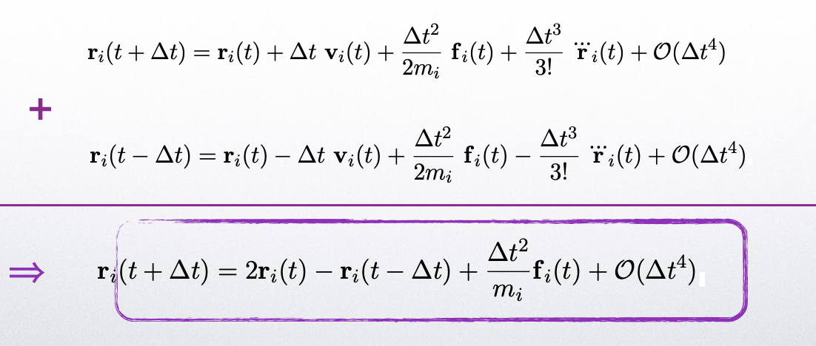
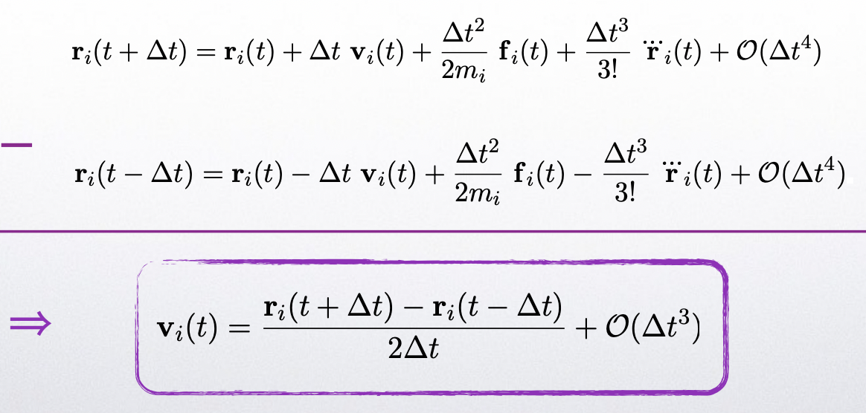
Simulaciones
Algoritmo de Verlet
Para el primer paso es necesario estimar las posiciones y velocidades anteriores, lo cual puede hacerse con Euler evaluado en -Δt.

Slide 18
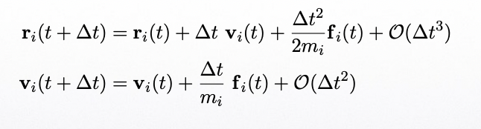
Simulaciones
Euler

Slide 19
Simulaciones
Criterios de corte
Colisión con alguna de las 4 paredes del material cristalino
Distancia entre dos partículas es menor a 0.01*D

Slide 20
Simulaciones
Inputs
Velocidad inicial de la partícula incidente
V0 = [5·10³ , 5·10⁴ ] m/s
Altura inicial en la que incide la partícula contra el material cristalino
L/2 - d < Y inicial < L/2 + d
k = 1·10¹⁰ Nm² /C²
Q = 1·10⁻¹⁹ C
M = 1·10⁻²⁷ kg
D = 1·10⁻⁸ m
Outputs
Posiciones con el paso del tiempo
Energía con el paso del tiempo
Estado final del sistema: motivo de corte de la simulación
Partícula escapa por un lado de la región o es absorbida por el material
Notes:
Los inputs estudiados fueron: …
Los outputs estudiados fueron: ...

Slide 21
Simulaciones
Observables
Diferencias relativas de energía
|E(t=0) - E(t=ti)| / E(t=0)
Longitud de la trayectoria de la partícula incidente
Suma de las distancias entre posiciones consecutivas
Proporción de estados finales del sistema
# de un estado final dado / # total de simulaciones
Densidad de probabilidad (PDF) de las longitudes de las trayectorias de partículas que son absorbidas en el material
Notes:
Los observables calculados a partir del output del sistema son: …

Slide 22
Resultados

Slide 23
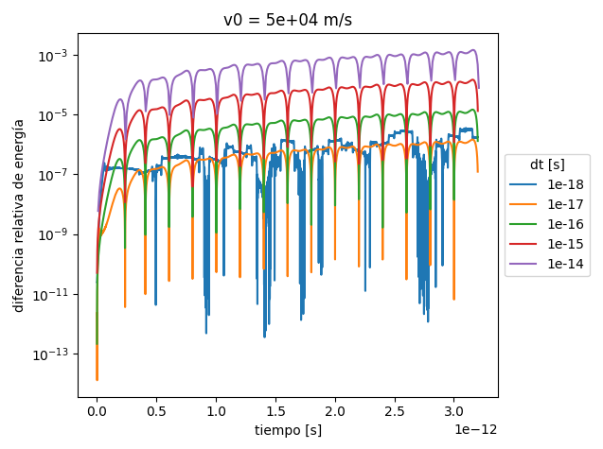
Diferencias relativas de energía vs dt
Promedio de 5 posiciones fijas iniciales en el rango especificado

Slide 24
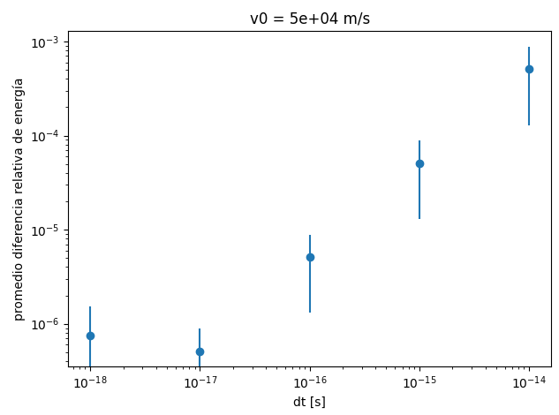
Diferencias relativas de energía vs dt
10⁻¹⁷ resulta el mejor dt para este sistema

Slide 25
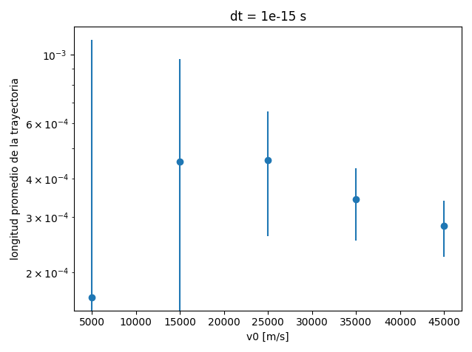
Longitud de la trayectoria de la partícula incidente vs V0
Promedio de 200 ejecuciones variando la posición inicial (en y) en el rango especificado
Notes:
mayor dispersion a menor v0
mayor concentración a mayor v0

Slide 26
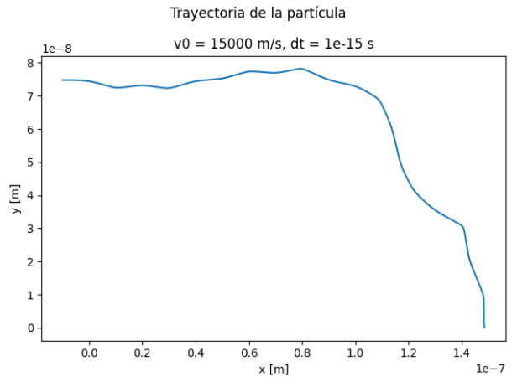
Simulaciones representativas
https://vimeo.com/manage/videos/709331935
Notes:
https://vimeo.com/manage/videos/709331935

Slide 27
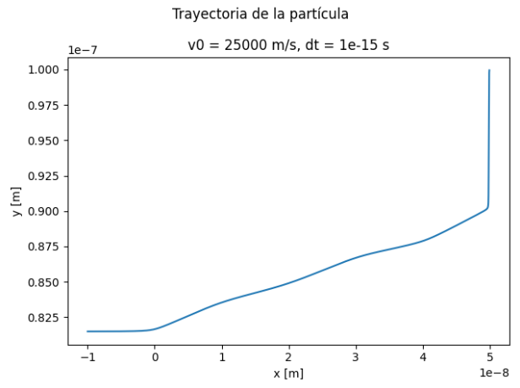
Simulaciones representativas
https://drive.google.com/file/d/1ocEwm3XbKo6NiFwIWFptCooBbKnJU4xx/view?usp=sharing
Notes:
https://drive.google.com/file/d/1ocEwm3XbKo6NiFwIWFptCooBbKnJU4xx/view?usp=sharing

Slide 28
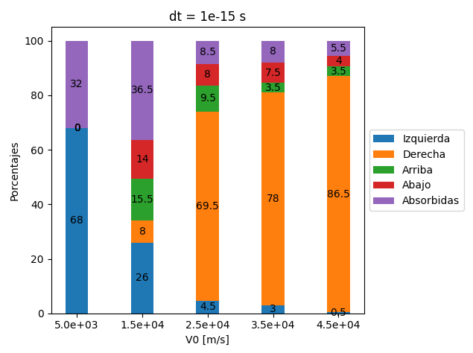
Proporción de estados finales del sistema vs V0

Slide 29
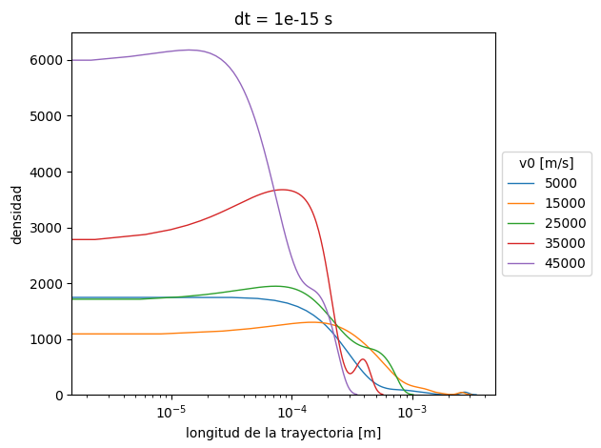
PDF de las longitudes de las trayectorias de partículas que son absorbidas en el material

Slide 30
Conclusiones

Slide 31
Conclusiones
La diferencia relativa de energía se estabiliza desde dt = 10⁻¹⁷
Las longitudes de las trayectorias son cortas para valores en los extremos del rango de v0 y el desvío estándar disminuye al aumentar v0
La proporción de partículas absorbidas por el material y que escapan por el lado izquierdo disminuye al aumentar V0
Notes:
Ya mencionamos la gran parte de las conclusiones a lo largo de los resultados.
Estas son las más significativas.

Slide 32
Gracias

